Slide 1
第二章 机械能守恒定律
§2-1 功和功率
§2-2 动能和动能定理
§2-3 势 能
§2-4 机械能守恒定律

Slide 2
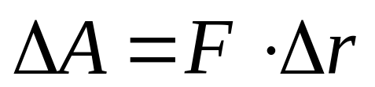

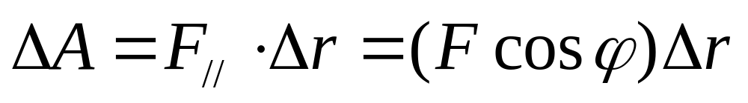

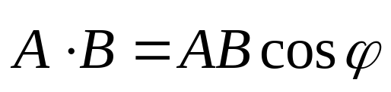
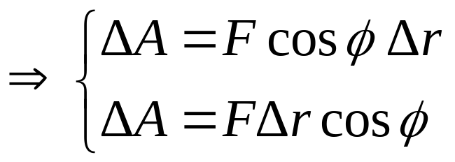
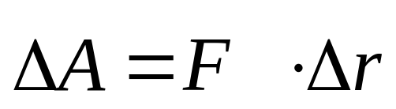
§2-1 功和功率
一、功
作用于质点的力与力的方向所作位移的乘积
1. 恒力对直线运动的质点所作的功
F
若力F的方向与运动方向不重合
F
根据矢量运算：

Slide 3
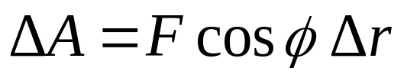
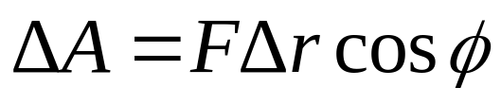

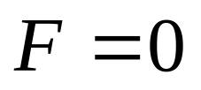
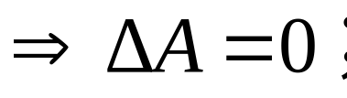
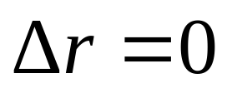
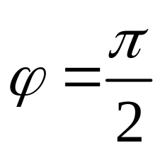
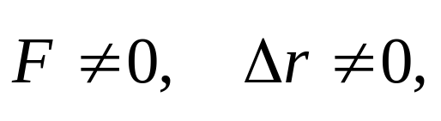

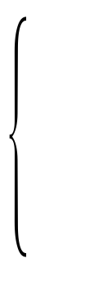
力在质点位移方向上的分量与位移的乘积称为功。
F
在力的作用下，质点沿力的方向的位移与力的乘积
力对质点作的功等于力与质点位移两矢量的点积
讨论：
（1）
当
重力对水平运动的质点
说明：力对质点作功为零
向心力对圆运动质点
法向力对曲线运动的质点

Slide 4
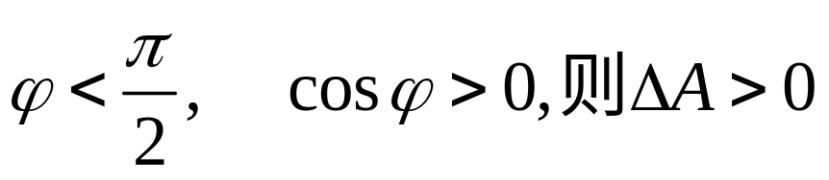

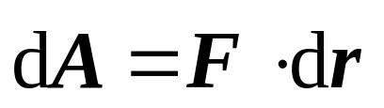
（2）若
说明：力对质点作正功
若
说明：力对质点作负功
（3）位移无限小时：
dA 称为元功

Slide 5



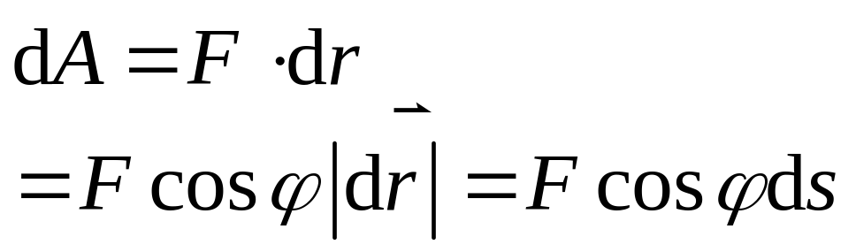
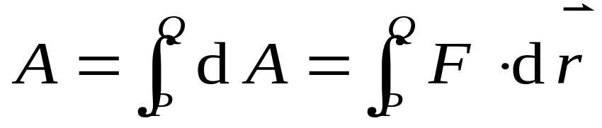
2. 变力的功
如果力是位置的函数，设质点在力的作用下沿一曲线运动，则功的计算如下：
Q
在元位移中将力视为恒力，力沿P、Q的功为所有无限小段位移上的元功之和。
ϕ
ϕ
P

Slide 6
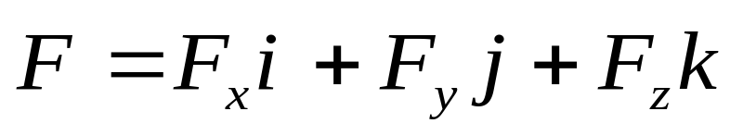
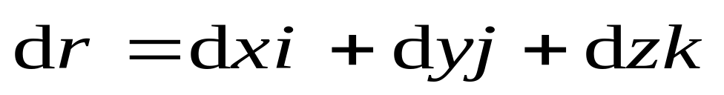
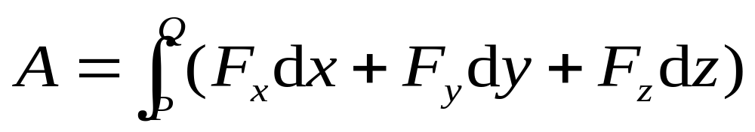
直角坐标系
解析式：
应注意以下几个问题
(1) 功是描述力作用于物体的空间积累效应的物理量，是过程量。

Slide 7
(2) 功是物体运动状态变化的一种量度
在牛顿第一定律中就已经明确指出，力的作用将使物体的运动状态发生变化，所以力对物体作功，必定改变物体的运动状态。
(3) 力F和力的作用点沿力的方向的位移dr，是机械功的两个不可缺少的因素。
在实际问题中，物体的位移和力的作用点的位移并不是一回事，这时为计算功就必须考察力的作用点的位移。

Slide 8
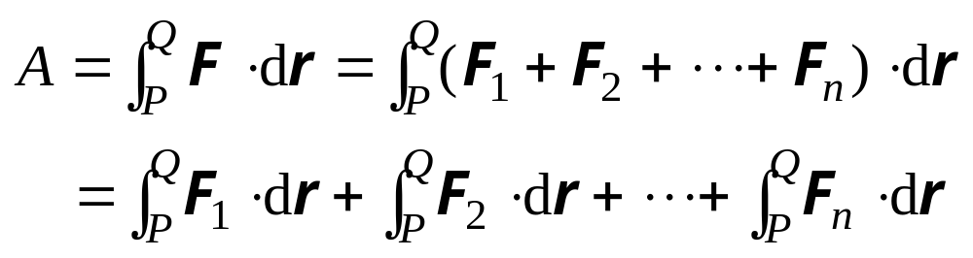
注意区别力的作用点的变更与力的作用点的位移这两种情况。例如，人走路时虽然鞋底对路面有静摩擦力作用，但是随着人的走动，受力点不断在路面上更换，而没有发生位移，所以静摩擦力不作功。
(5)合力的功，是指各分力沿共同位移所作功的代数和
= A₁ + A₂ + … + A_{n} .

Slide 9
(6) 力和位移都是矢量，而功却是标量，但它有正、负之分。
当功为正值时，表示某力对被研究的质点作功；当功为负值时，表示某力不仅没有对被研究的质点作功，反而是被研究的质点克服此力而作功。

Slide 10
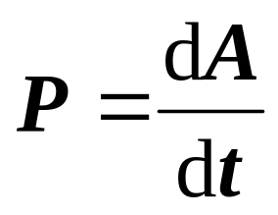
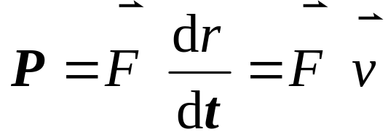
二、功 率
力在单位时间内所作的功
公式为：
功率的另一种形式：
·
·
单位：（在国际单位制中）
功的单位是J (焦耳，简称焦)
1 J = 1 N ⋅ m
功率的单位：J ⋅ s⁻¹ (焦耳/秒),
或称为：W (瓦特, 简称瓦)

Slide 11
·
·
注意：
（1） 功率是描述力作功快慢的物理量，是由状态决定的量。
（2）通常所说某机械的功率，多是指它的额定功率。所谓额定功率是机械正常工作时的最大瞬时功率
思考题：为什么汽车爬坡时，要低速行驶？

Slide 12


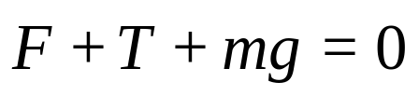


例1：质量为m的小球系于长度为R的细绳末端, 细绳的另一端固定在点A, 将小球悬挂在空间。现小球在水平推力F的作用下, 缓慢地从竖直位置移到细绳与竖直方向成α角的位置。求水平推力F 所作的功(不考虑空气阻力)。
y
解：取如图所示的坐标系,
A
α
小球受推力 、细绳的张力和小球所受重力 三个力始终是平衡的, 即
θ
R
其分量式为:
x
在x方向 :
O
在y方向 :

Slide 13
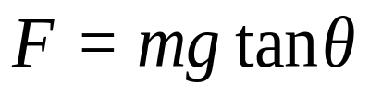


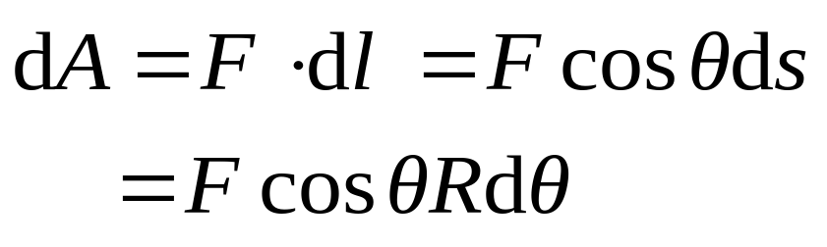
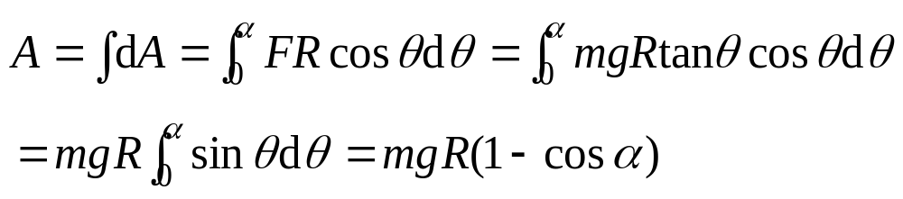
y
上两式相除得：
A
α
θ
取元位移 ，变力 所作的元功为：
R
｛
h
x
O
偏转α角的过程中的总功为：

Slide 14

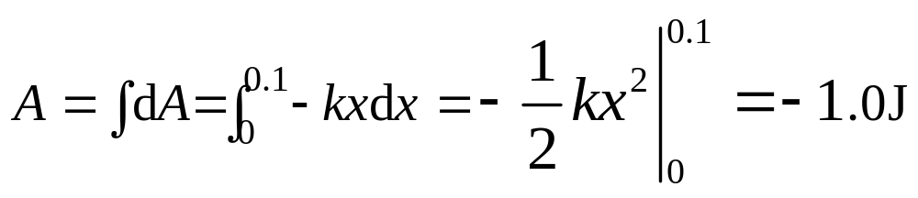
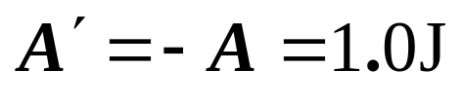
例2：已知弹簧的劲度系数k = 200 N⋅m⁻¹ , 若忽略弹簧的质量和摩擦力,求将弹簧压缩10 cm , 弹性力所作的功和外力所作的功。
y
解：取如图所示的坐标系
o
x
弹簧的弹力为：
在x 处取元位移 dx, 弹力所作元功
dx
y
·
·
o
x
x
弹性力所作的总功为：
外力所作的功为：

